Slide 1
Tecnología
Soluciones e
IMPLEMENTACIÓN

Slide 2
Procesos de
Conformado
polímeros

Slide 3
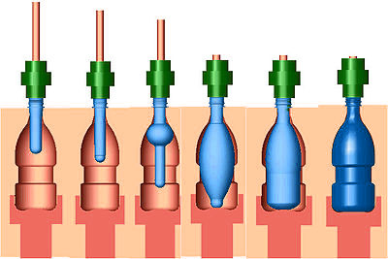
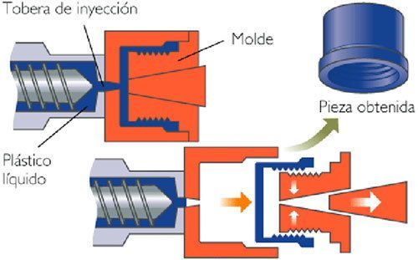
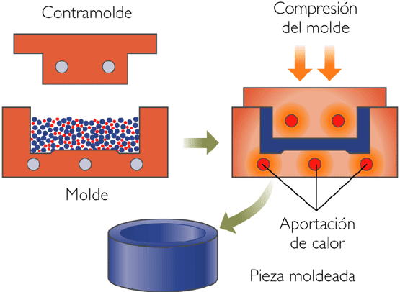
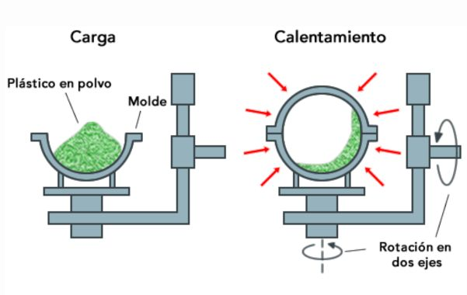
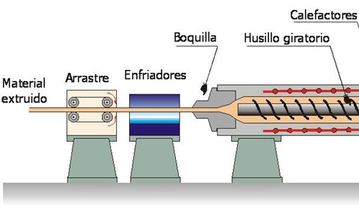
COMPARATIVA

Slide 4
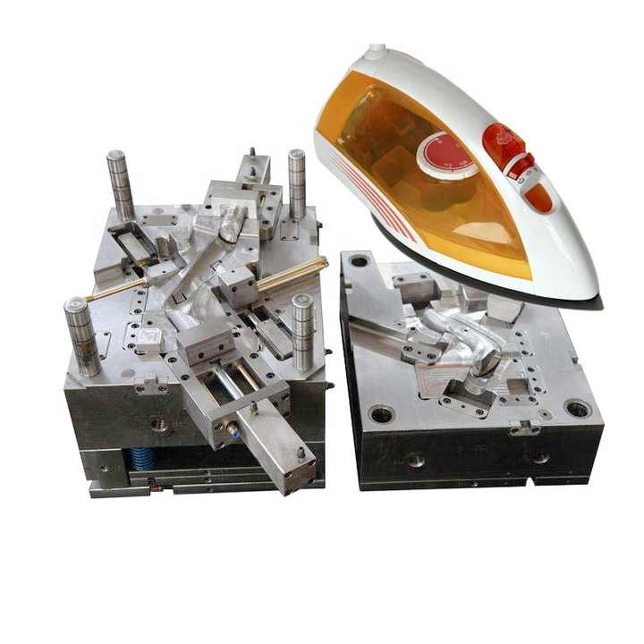
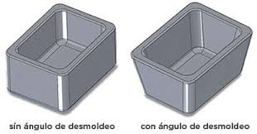
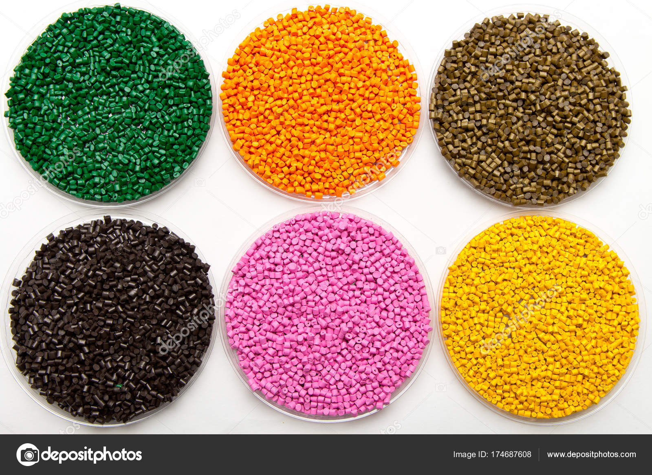
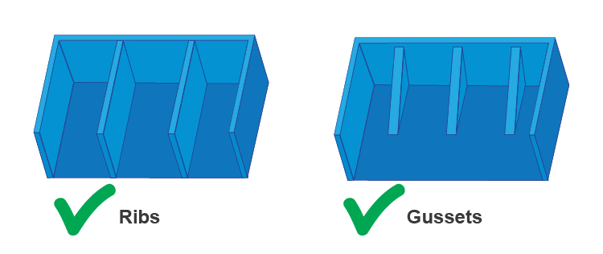
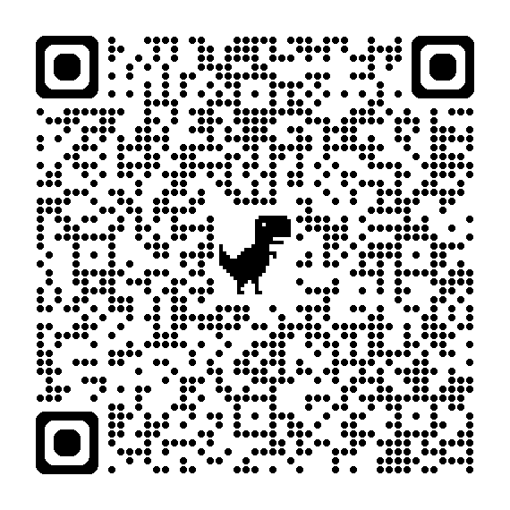
CONSIDERACIONES

Slide 5
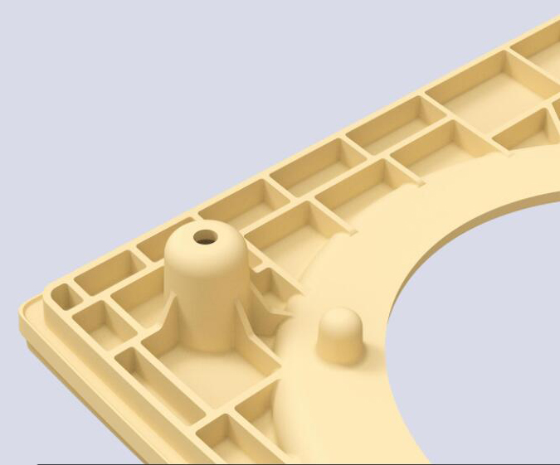
ESPESOR COSTILLAS REFUERZOS
Material | Espesor de pared recomendado
ABS | 1,143 mm – 3,556 mm
Acetal | 0,762 mm – 3,048 mm
Acrílico (PMMA) | 0,635 mm – 12,7 mm
Polímero de cristal líquido | 0,762 mm – 3,048 mm
Plásticos reforzados con fibras largas | 1,905 mm – 27,94 mm
Nylon | 0,762 mm – 2,921 mm
PC (Policarbonato) | 1,016 mm – 3,81 mm
Poliéster | 0,635 mm – 3,175 mm
Polietileno (PE) | 0,762 mm – 5,08 mm
Sulfuro de polifenileno (PSU) | 0,508 mm – 4,572 mm
Polipropileno (PP) | 0,889 mm – 3,81 mm
Poliestireno (PS) | 0,889 mm – 3,81 mm
Poliuretano | 2,032 mm – 19,05 mm
Las paredes más delgadas acortan el tiempo de ciclo y reducen el coste de su pieza. Para muchas aplicaciones, un espesor de pared de 1,5-2,5 mm es suficiente
A diferencia de las piezas mecanizadas por CNC, las piezas moldeadas por inyección de plástico se benefician de un espesor de pared constante..
Si necesita un espesor no uniforme, el cambio de espesor no debe superar el 15% del espesor nominal de la pared y siempre debe tener una transición suave.

Slide 6
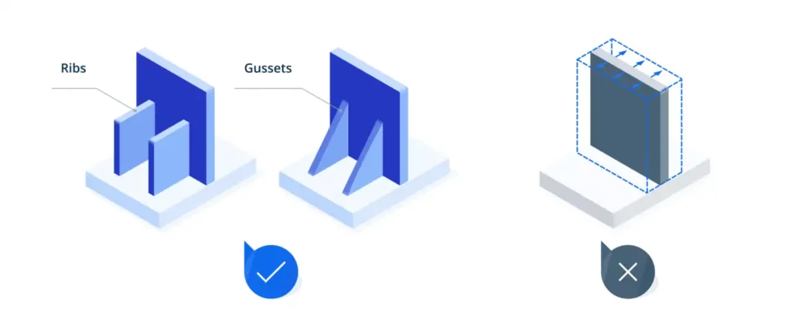
ESPESOR COSTILLAS REFUERZOS
Los nervios y los refuerzos o cartelas aportan una resistencia adicional a las piezas y ayudan a eliminar defectos estéticos como deformaciones, hundimientos y vacíos. Estas características son esenciales para los componentes estructurales. Por tanto, es preferible añadirlas a las piezas en lugar de aumentar el espesor de estas para incrementar su resistencia.
El alabeo puede reducirse eficazmente manteniendo el espesor de la costilla entre el 50 y el 60% del de la pared a la que está unida.

Slide 7
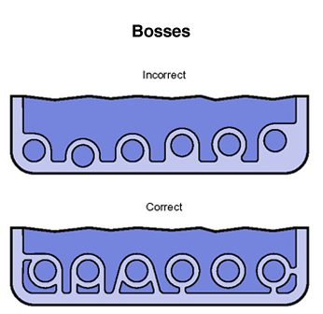
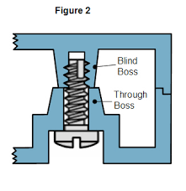
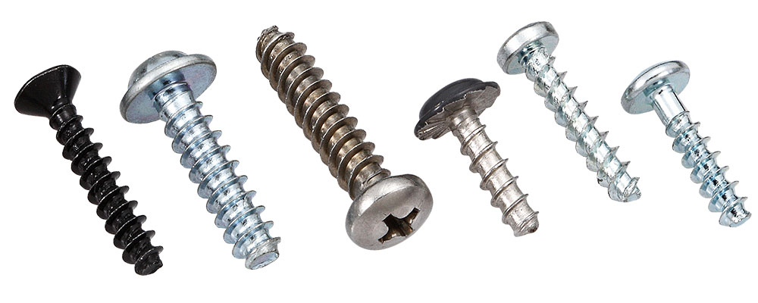
ANCLAJES / MANGAS
Las mangas son separadores cilíndricos moldeados en una pieza de plástico para aceptar un inserto, un tornillo autorroscante o un pasador para ensamblar o montar piezas.
El diámetro exterior DE (OD por sus siglas en inglés) del saliente debe ser 2,5 veces el diámetro del tornillo para aplicaciones autorroscantes.
Las mangas no deben ser independientes. Siempre hay que fijarlas a una pared lateral o al suelo con nervios o cartelas. Su espesor no debe superar el 60% del espesor total de la pieza para minimizar las marcas de hundimiento visibles en el exterior de la pieza

Slide 8
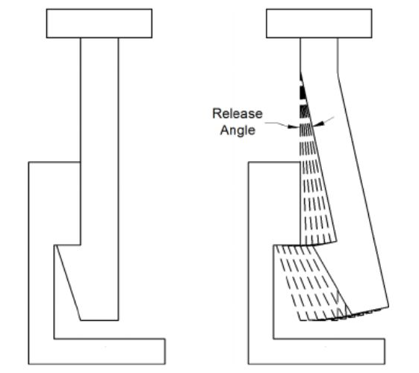
SNAP FIT´s
Permiten un montaje y desmontaje rápido y sencillo sin necesidad de elementos externos.
Además, las uniones a presión contribuyen a la ligereza de los diseños al minimizar el hardware adicional, lo que reduce el peso total del producto. Muchos diseños también son reutilizables, lo que facilita el desmontaje y montaje

Slide 9
SNAP FIT´s
Cómo elegir la unión a presión adecuada
Entorno de aplicación
Entornos de alta carga : utilice ajustes a presión anulares para componentes cilíndricos, como tapas de botellas o sellos, donde se necesita un enganche de 360°.
Entornos de baja carga : para aplicaciones de menor estrés, como carcasas electrónicas, los enganches a presión en voladizo son prácticos y fáciles de ensamblar.
Requisitos de soporte de carga
Los enganches a presión en voladizo son mejores para cargas bajas a moderadas.
Los ajustes a presión anulares proporcionan una distribución de carga superior para aplicaciones de alta tensión.
Selección del material

Slide 10
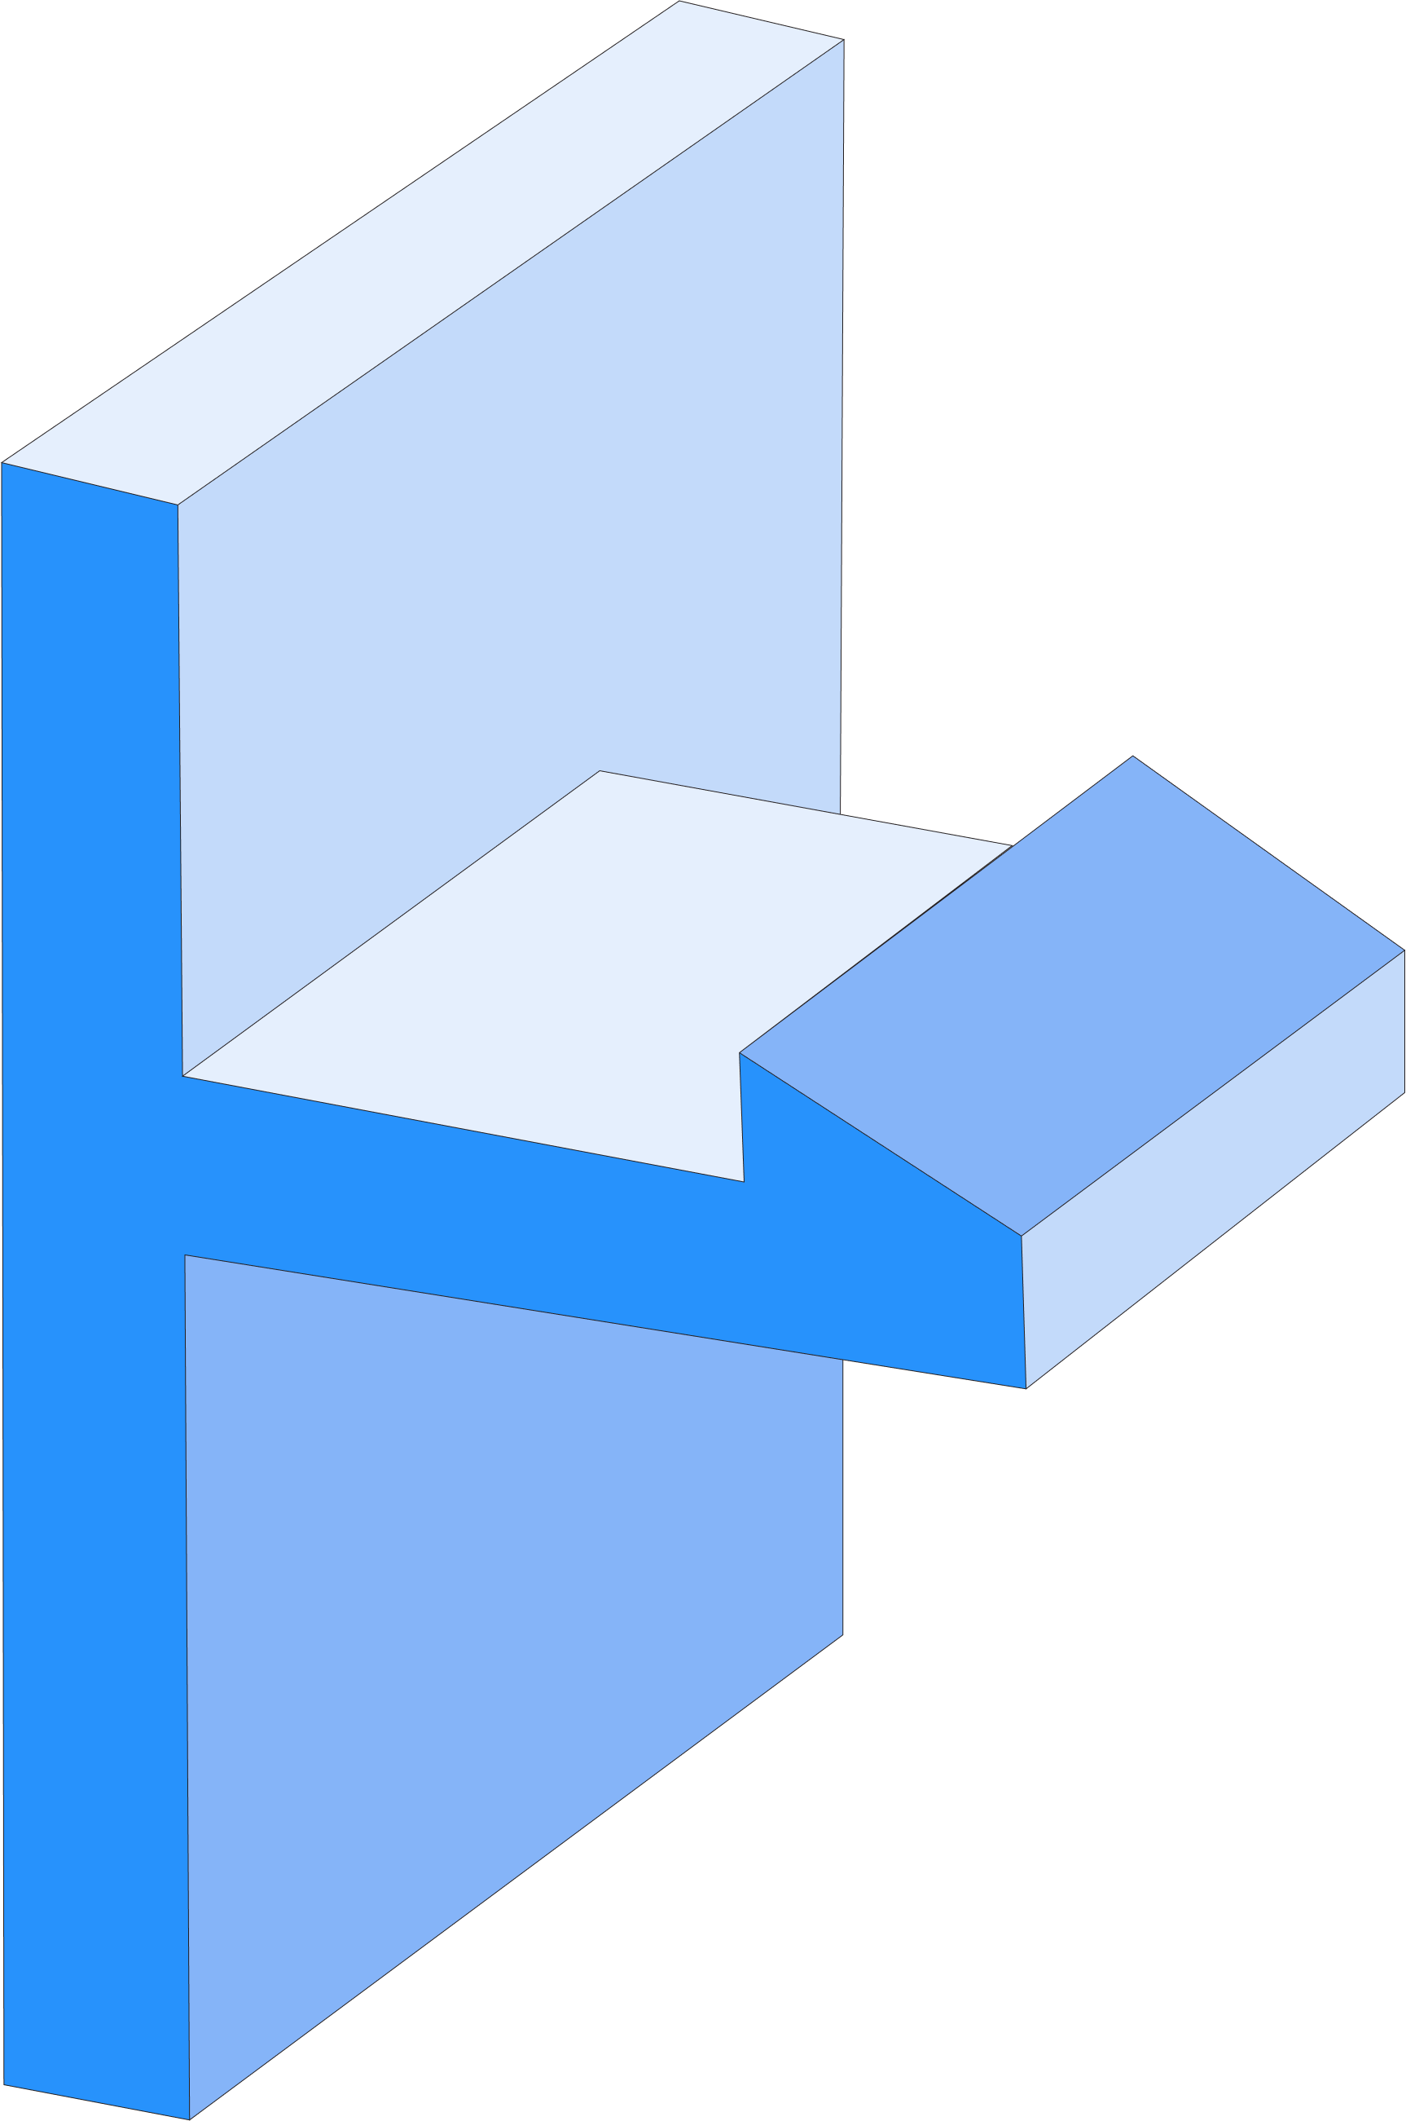
SNAP FIT VOLADIZO
Desafíos: Los enganches a presión en voladizo suelen experimentar concentración de tensiones en la base de la viga, lo que provoca fatiga del material y, finalmente, fallos, especialmente en aplicaciones de alto uso. Para mitigar la concentración de tensiones.
Ventajas: Los enganches a presión Cantilever permiten un fácil desmontaje y montaje sin herramientas adicionales. Son muy versátiles y se adaptan a diversos materiales, como ABS, polipropileno y policarbonato.
Capacidad de carga: baja a moderada
Reutilización: Alta

Slide 11
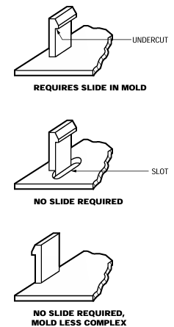
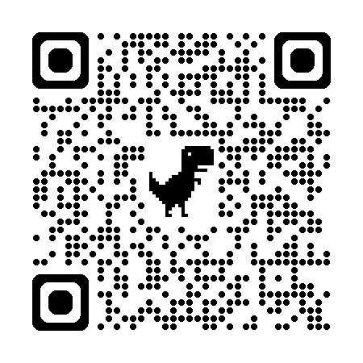
SNAP FIT VOLADIZO
Desafíos: Lograr un anclaje voladizo evitando agregar movimientos extras al molde.
Para cada pared que no siga la salida del desmolde, se agrega una complejización extra.
Notes:
https://www.ets-corp.com/tools/snap-fit-calculator1.htm

Slide 12
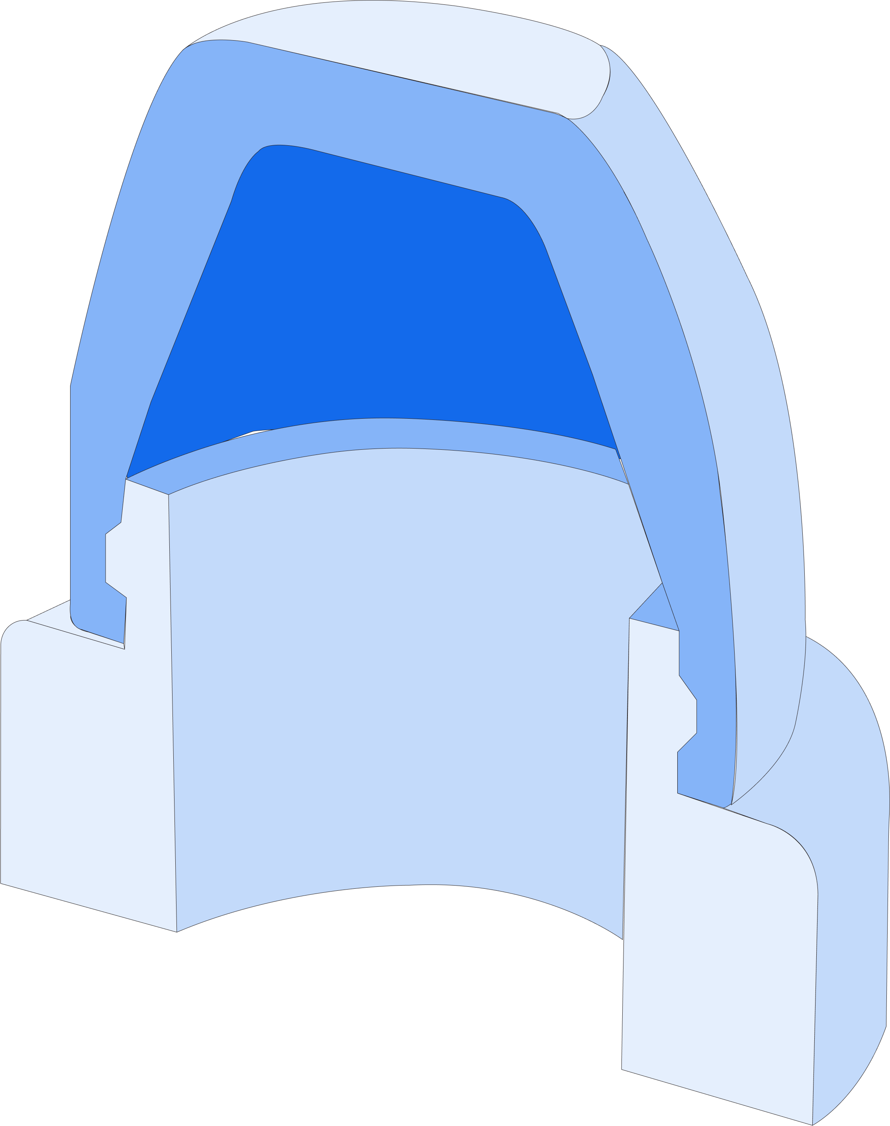
SNAP FIT ANULAR
Un ajuste a presión anular forma una unión circular o en forma de anillo que se bloquea en su lugar, proporcionando un enganche de 360° alrededor de la pieza, algo que normalmente se ve en componentes cilíndricos.
Aplicaciones: Los conectores anulares a presión son ideales para aplicaciones de sellado como envases de cosméticos, frascos, tapas de botellas e incluso rótulas en la industria automotriz. Su enganche continuo garantiza un sellado hermético, lo que los hace eficaces en ensamblajes herméticos a líquidos o aire.
Proceso de fabricación | Rango de tolerancia | Consideraciones sobre la contracción del material
Moldeo por inyección | ± 0,1 a 0,3 mm | Alta contracción en materiales como polipropileno y ABS.
Impresión 3D | ± 0,2 a 0,5 mm | tolerancias mayores debido a imprecisiones de capa

Slide 13
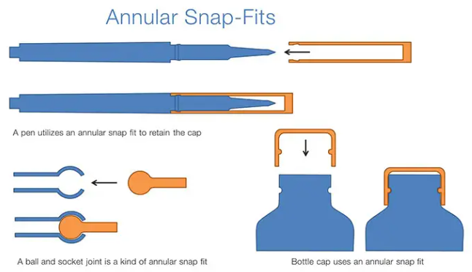
SNAP FIT ANULAR
Ventajas: El acoplamiento uniforme distribuye la tensión uniformemente alrededor de la circunferencia de la pieza, reduciendo el riesgo de fallos por tensión localizada. Esto los hace ideales para aplicaciones de alta carga que requieren conexiones seguras y duraderas.
Desafíos: pueden presentar problemas de tolerancia durante la fabricación, especialmente en el moldeo por inyección, donde la contracción puede afectar la estanqueidad del ajuste.
Esto puede provocar una unión suelta o requerir una fuerza excesiva para el ensamblaje. Materiales como el polietileno (PE) o el polipropileno (PP) con tasas de contracción constantes se utilizan comúnmente para mantener la precisión del ajuste.

Slide 14
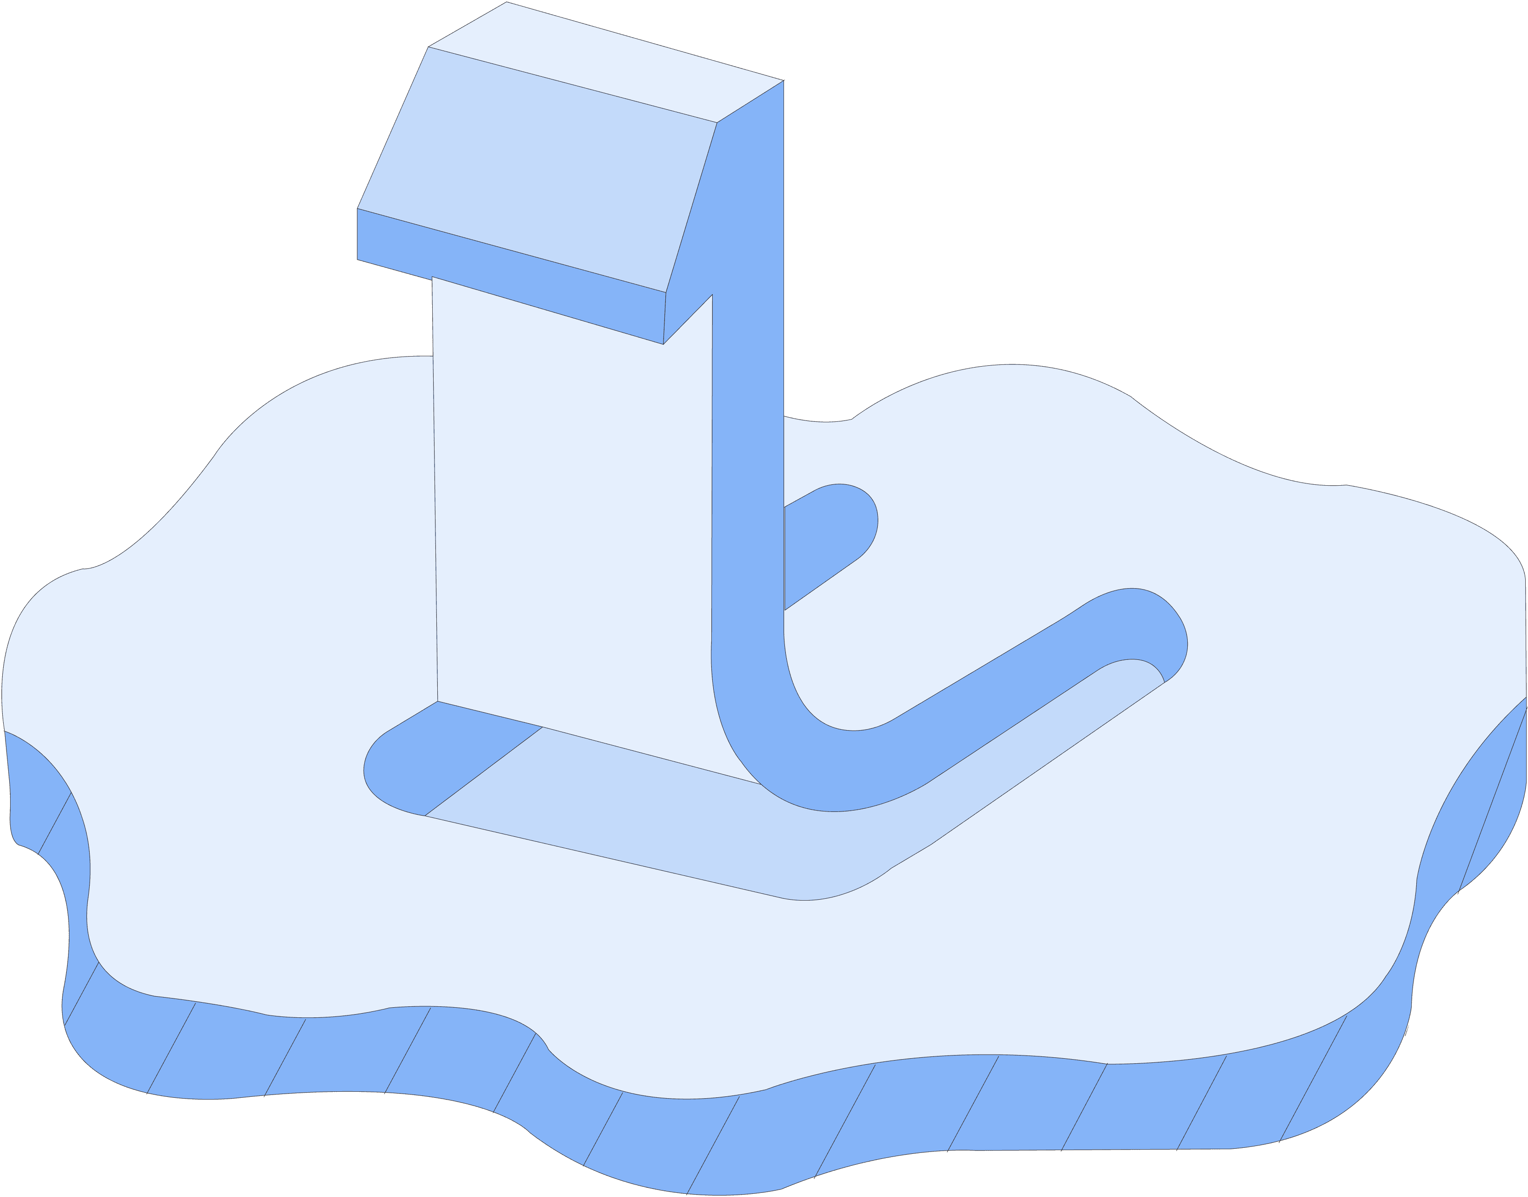
SNAP FIT VOLADIZO L
Ventajas: Proporciona un excelente poder de sujeción lateral, evitando desacoplamientos involuntarios debido a vibraciones o impactos laterales.
Desafíos: Los encajes a presión en forma de L son vulnerables a la presión lateral, lo que puede provocar deformación o fallos si la unión no cuenta con el soporte adecuado, especialmente en aplicaciones con cargas laterales significativas. Reforzar los soportes laterales con secciones de pared más gruesas y utilizar materiales de alta resistencia al impacto, como ABS o policarbonato, puede mejorar la capacidad de la unión para soportar fuerzas laterales. Incluir refuerzos acanalados en la interfaz de bloqueo también puede mejorar la durabilidad.

Slide 15
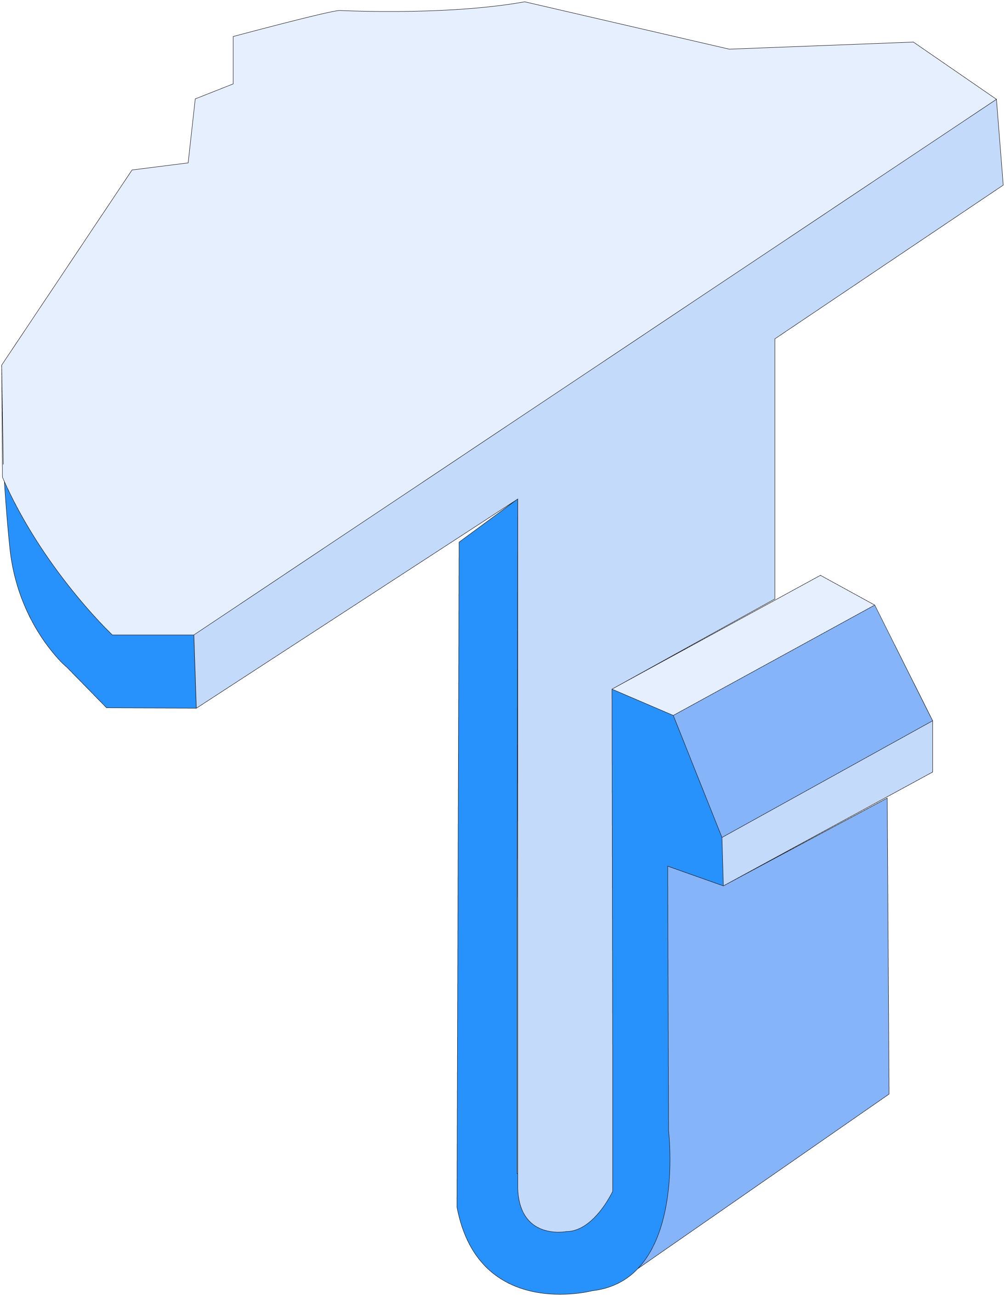
SNAP FIT VOLADIZO U
Aplicaciones: Particularmente útiles en embalajes y carcasas de productos que requieren flexibilidad o tolerancia a la desalineación durante el ensamblaje. Se utilizan a menudo en mecanismos tipo abrazadera en ensamblajes donde las piezas deben encajarse en condiciones de alineación deficientes.
Ventajas: Una mayor flexibilidad reduce la necesidad de precisión durante el ensamblaje, lo que permite una producción más rápida y tolerancias menos estrictas.
Desafíos: Los encajes a presión en forma de U pueden perder flexibilidad con el tiempo, especialmente en aplicaciones donde la unión se ensambla y desmonta con frecuencia.

Slide 16
SNAP FIT MATERIALES
Material | Tipos de ajuste a presión adecuados | Características | Aplicaciones
ABS | Voladizo, en forma de U | Flexible, buena resistencia al impacto. | Carcasas electrónicas, juguetes
Polipropileno | Voladizo, anular, en forma de U | Alta flexibilidad, excelente resistencia a la fatiga. | Embalaje, interiores de automóviles
Nylon | Torsional, en forma de L | Fuerte, duradero y resistente al desgaste. | Bisagras mecánicas, herramientas
Policarbonato | Voladizo, en forma de L | Fuerte, alta resistencia al impacto. | Dispositivos médicos, piezas de alta tensión
TPU | Anular, en forma de U | Flexible, excelente elongación. | Sellos, juntas para impresión 3D

Slide 17
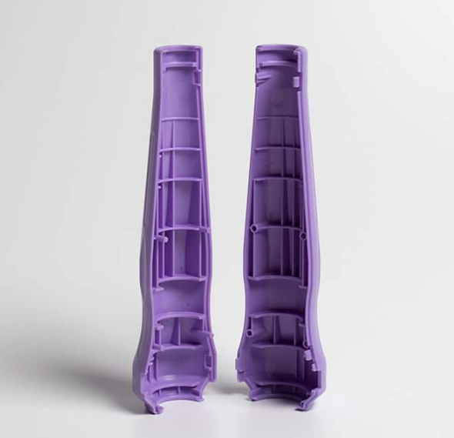
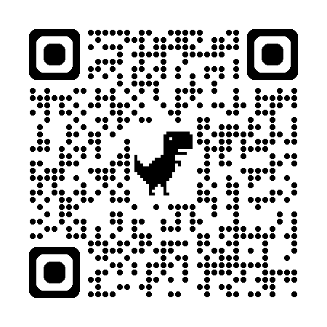
Inyección
asd

